Slide 1
Постковидный синдром

Slide 2
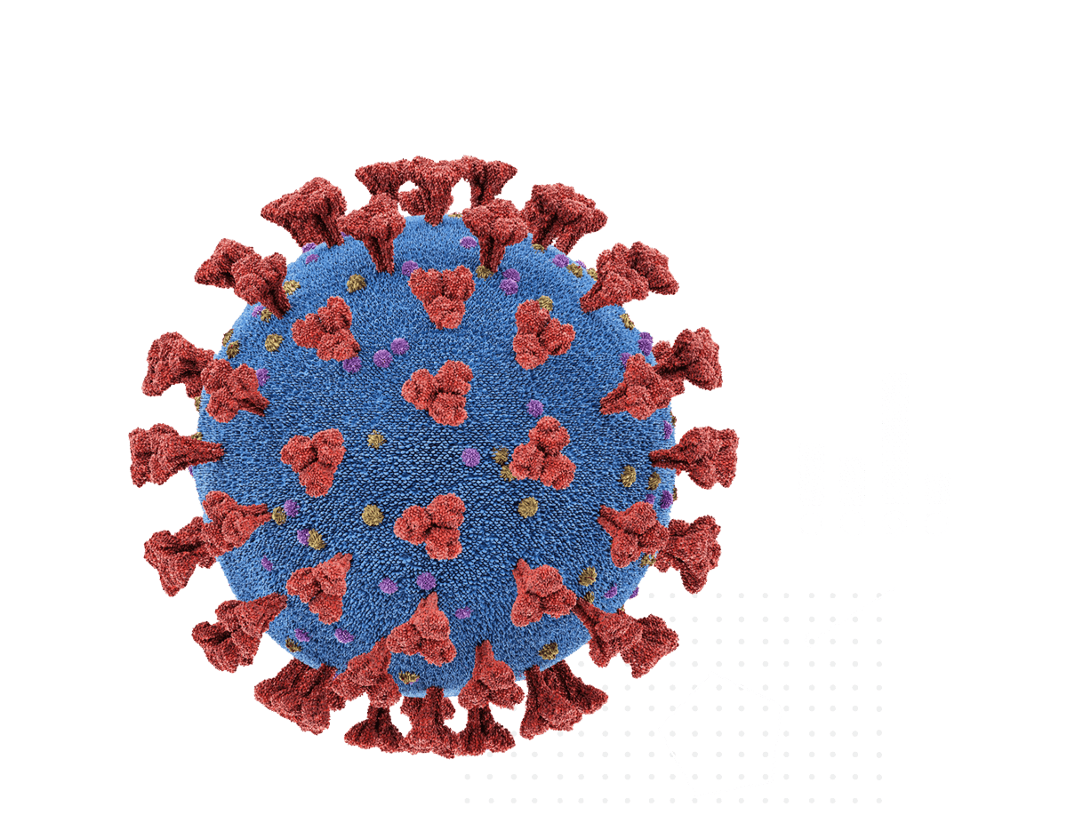
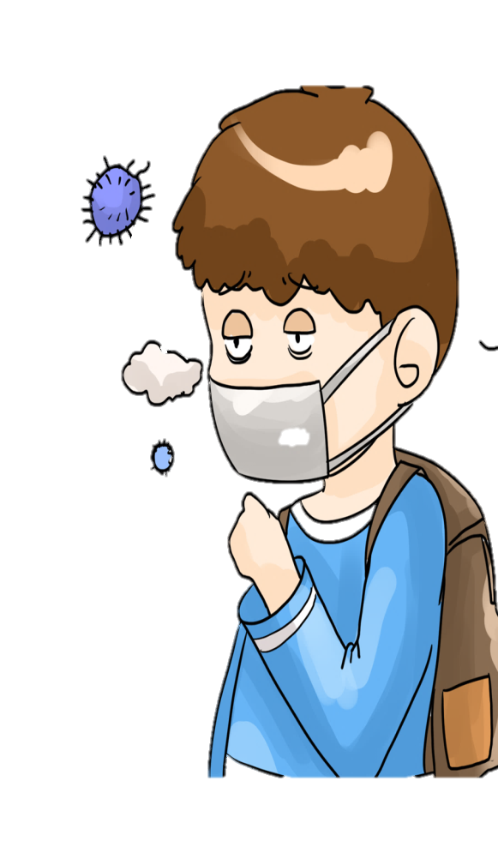
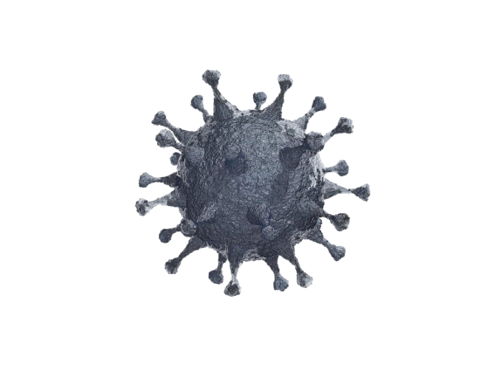
Постковидный синдром - это
Постковидный синдром ─ патологическое состояние, возникающее спустя несколько недель после перенесённого COVID-19, закончившейся клиническим выздоровлением, которое может сопровождаться различной остаточной симптоматикой.
С подобным синдромом сталкивается практически каждый человек, переболевший инфекцией.
Общие признаки такого состояния заключаются в повышенной утомляемости, нехватке дыхания, когнитивном расстройстве и некоторых других симптомах, которые также оказывают влияние на повседневное функционирование организма.

Slide 3
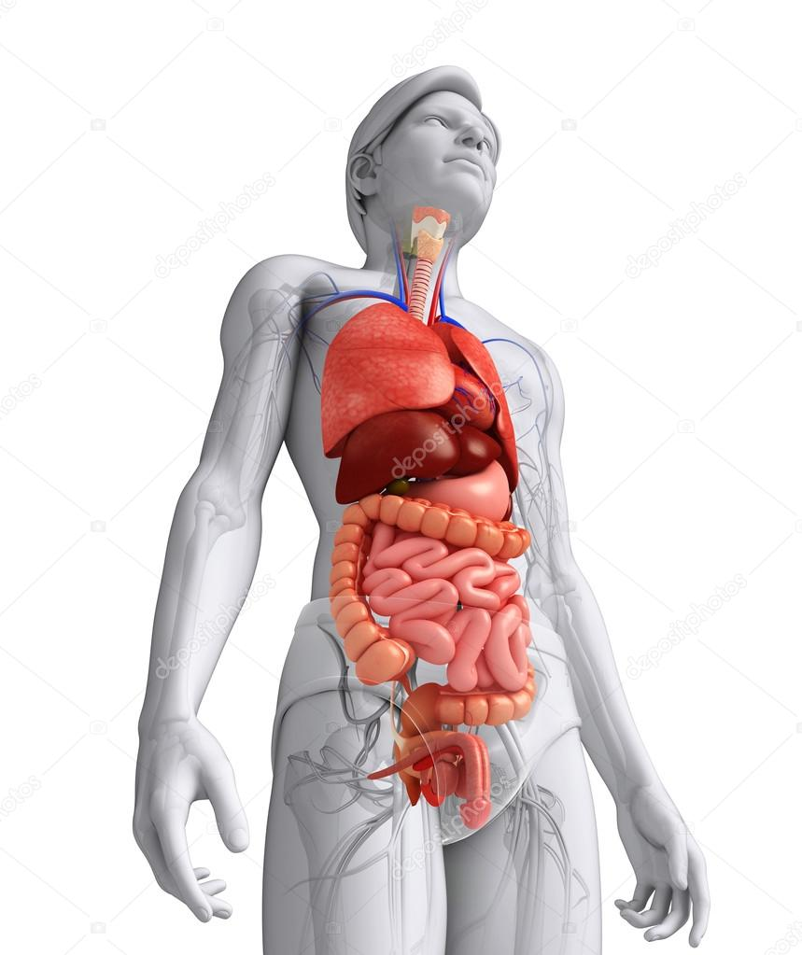
Почему возникает постковидный синдром?
Коронавирус - коварное заболевание, способное поражать практически все органы и системы:
• сердечно-сосудистую систему;
• бронхи и легкие;
• нервную систему;
• желудочно-кишечный тракт.
Постковидный синдром может возникнуть вне зависимости от того, в какой форме коронавирус протекал у человека: скрытой, легкой, средней, тяжелой или критической.

Slide 4
Признаки постковидного синдрома
1 Симптомы нарушения общего самочувствия:
приступы слабости;
резкое снижение толерантности к физической нагрузке;
нарушение ритмов жизнедеятельности;
боли в мышцах.
2 Психоэмоциональные проблемы:
депрессивное настроение;
неустойчивое эмоциональное состояние;
панические атаки.

Slide 5
Признаки постковидного синдрома
3. Симптомы, связанные с осложнениями дыхательной системы:
• чувство нехватки воздуха;
• скованность в груди, невозможность глубоко вдохнуть;
• бронхоспазмы.
4. Неврологические проявления:
• интенсивные головные боли;
• нарушение терморегуляции;
• озноб, особенно по вечерам;
• нарушение зрения;
• парестезия - расстройство чувствительности;
• нарушение обоняния, вкуса.

Slide 6
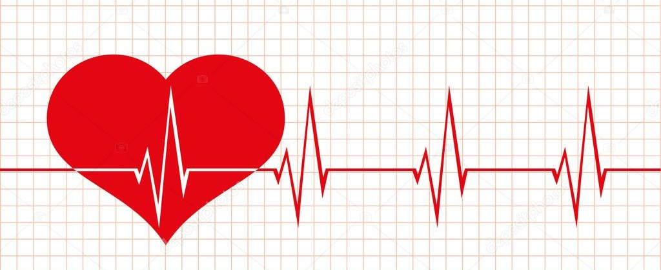
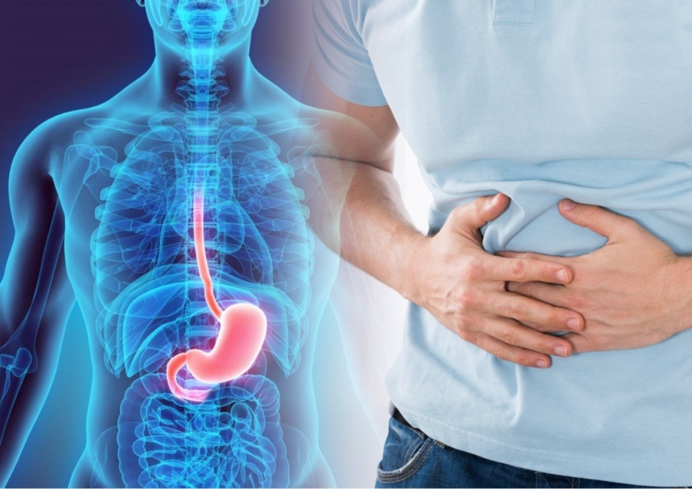
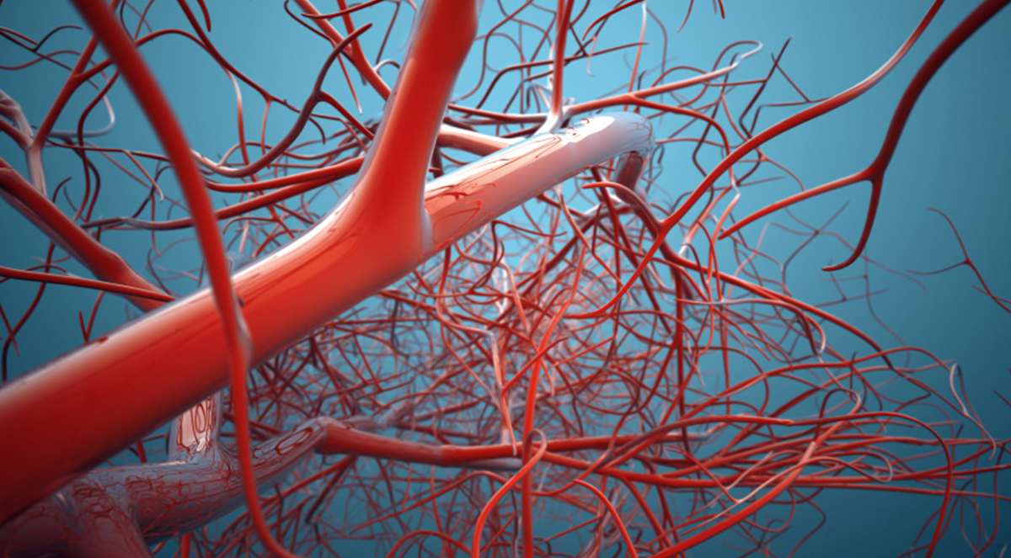
Признаки постковидного синдрома
5. Симптомы, связанные с поражением сердечно-сосудистой системы:
нарушение артериального давления;
полиморфный дермальный ангиит;
нарушение сердечного ритма.
6. Нарушения работы
желудочно-кишечного тракта:
нарушение стула, запоры или диарея;
ухудшение аппетита

Slide 7
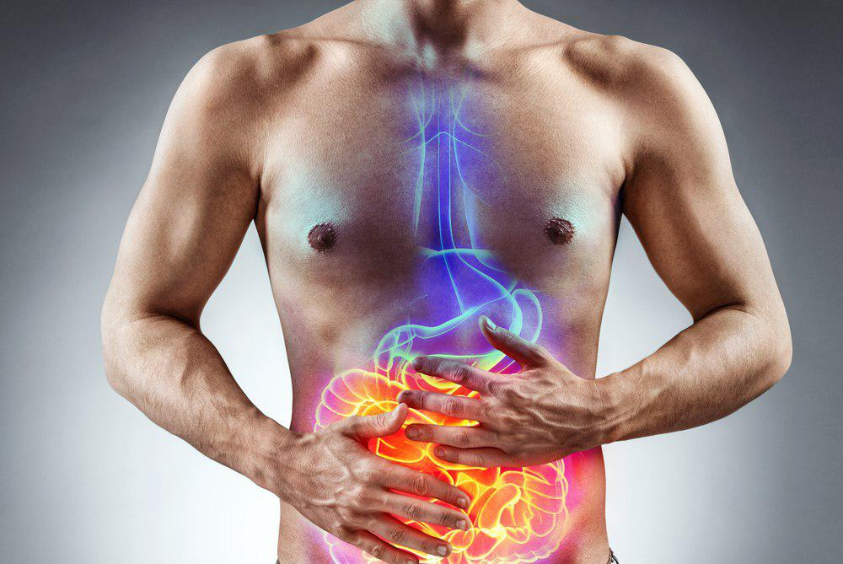
Признаки постковидного синдрома
7. Симптомы, связанные с нарушением работы других органов и систем:
• воспалительные процессы мочевыделительной системы;
• сбой в работе половой сферы;
• эндокринные заболевания;
• аллергические реакции.
В первую очередь коронавирус поражает органы, пораженные хроническими заболеваниями.

Slide 8
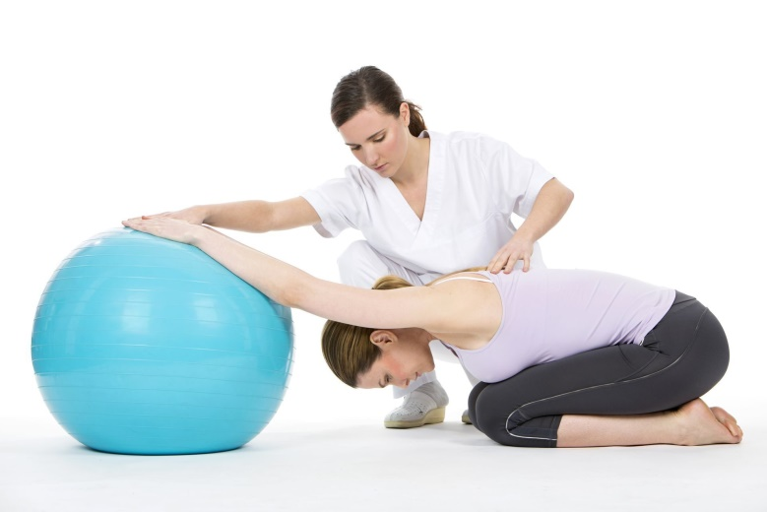
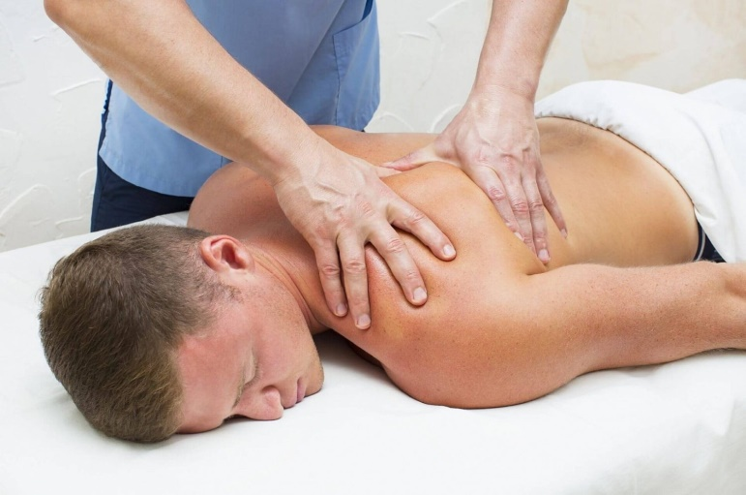
Как быстро восстановиться после коронавируса?
Перечень реабилитационных мероприятий:
лечебная гимнастика;
дыхательная гимнастика с применением респираторных тренажеров;
массаж;
психотерапия;
диетотерапия;
физиотерапевтические процедуры;
прием витаминно-минеральных и аминокислотных комплексов.

Slide 9
Постковидный синдром – опасное состояние
Постковидный синдром - опасное состояние, которое может влиять на физическое и психологическое состояние человека.
Если у вас не получается самостоятельно восстановиться после коронавируса, то стоит обратиться к специалисту, который разработает индивидуальный реабилитационный комплект.
Берегите свое здоровье и здоровье своих близких!

